Slide 1

Презентация оформления
первой младшей группы
«Гномики»
Воспитатель : Старцева О.С.

Slide 2
Оформление группы в детском саду является неотъемлемой частью образовательно-воспитательного процесса. Различные варианты зависят от возможностей учреждения, размера помещения, предпочтений и творческих идей педагогического коллектива, участвующего в этом. В результате для воспитанников создаётся комфортная развивающая среда.
Вот и я решила поделиться своими идеями оформления второй младшей группы «ГНОМИКИ» .
PS: процесс оформление происходи в данный момент в период ремонта ДОУ.

Slide 3
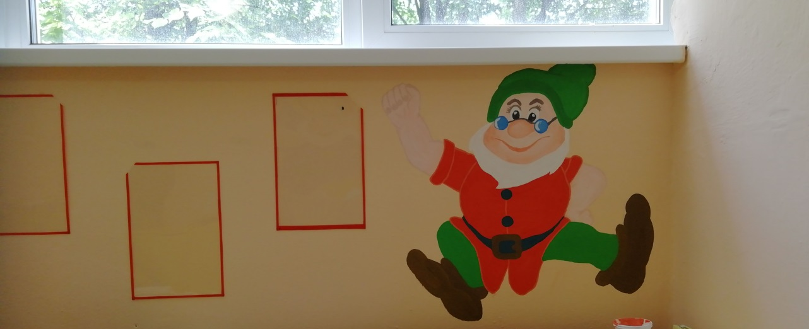
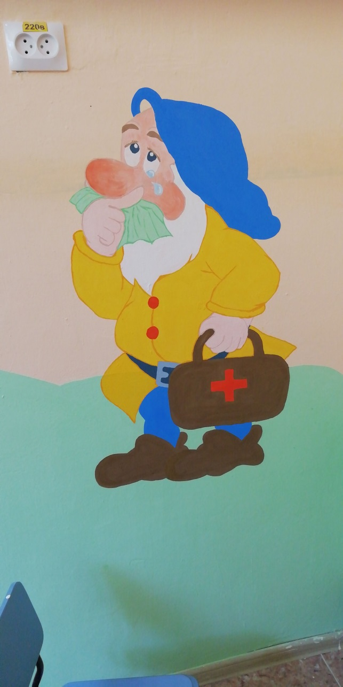
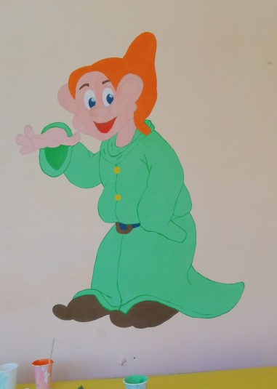
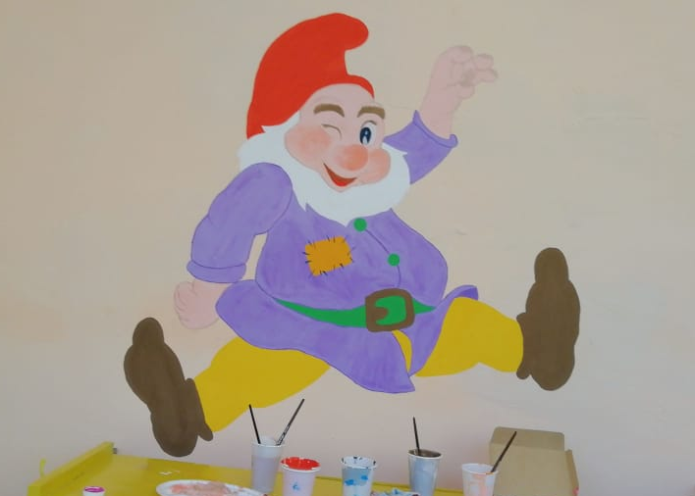
Мне кажется приемная – это визитная карточка нашей группы. При входе в красивую и яркую приемную и у детей и родителей поднимается настроение.
Уголок для родителей информация от специалистов ДОУ
Уголок для родителей информация от мед. персонала ДОУ
Оформление стены где будет располагаться Творческие работы детей родителей

Slide 4
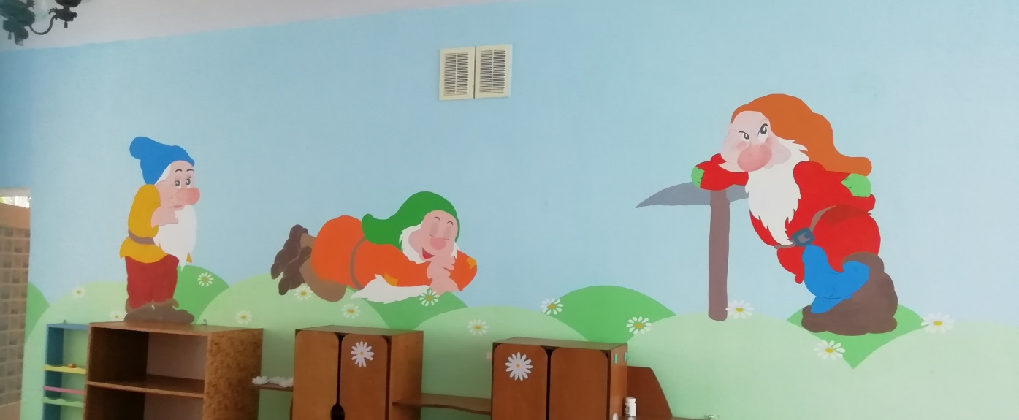
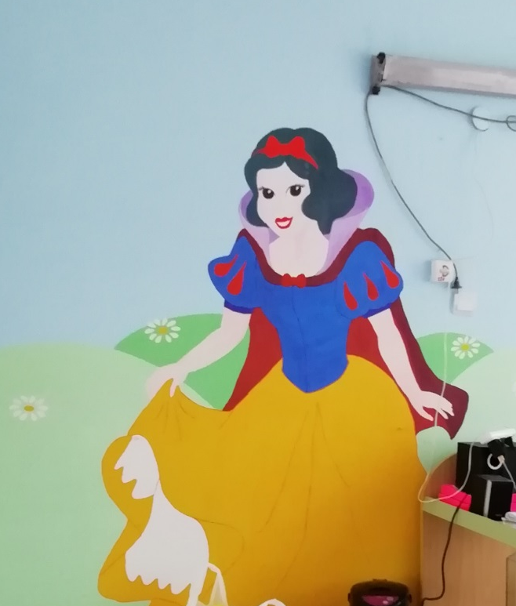
Ну и конечно же группа
Стены в группе

Slide 5
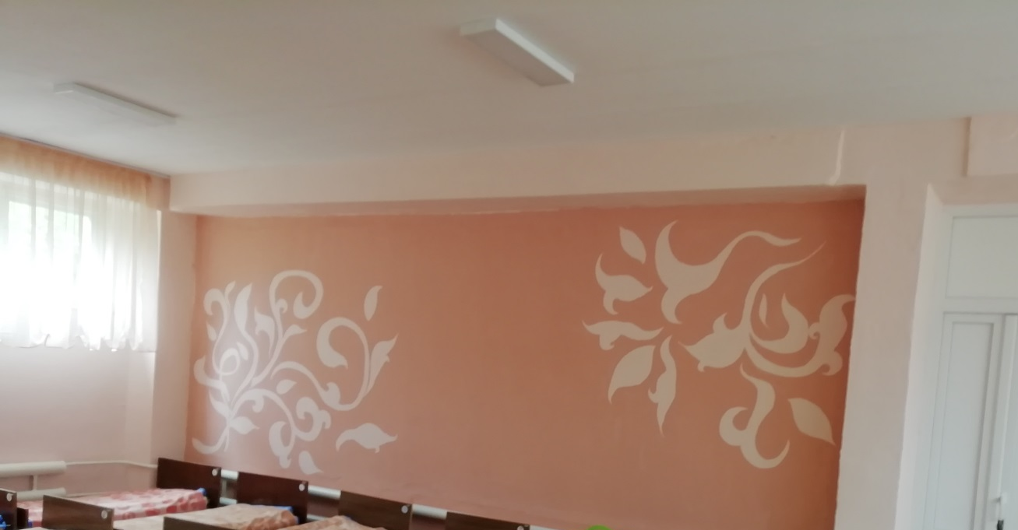
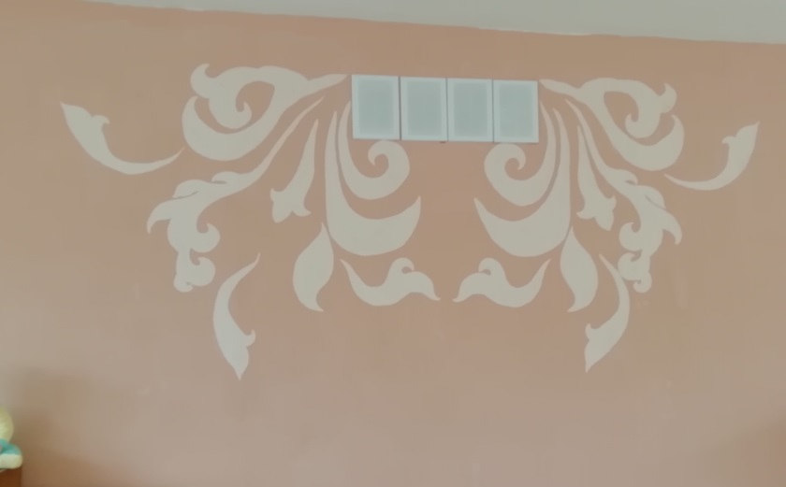
Спальная комната
Стены в спальной комнате группы

